Slide 1
ELEKTRÁRNY
Práce s Corinthem

Slide 2
OBECNÉ INFORMACE
Elektrárna je technologické zařízení sloužící k výrobě elektrické energie. Ta se získává přeměnou z energie vázané v nějakém zdroji. Nejčastěji je tato energie nejdříve přeměněna na energii mechanickou, kterou je následně poháněn elektrický generátor. Další alternativou může být třeba i využití sluneční energie

Slide 3
TYPY ELEKTRÁREN
Kde jsou v ČR
Tepelné-v ČR např. Chvaletice
Vodní-v ČR např. Dlouhé stráně
Solární-v ČR např. Ralsko
Jaderné-v ČR Temelín a Dukovany
Větrné-v ČR např. Kryštofovy Hamry
Geotermální-v ČR zatím ne (možná v Liberci)
Přílivové-v ČR nelze (nemáme zatím moře)

Slide 4
VÝHODY A NEVÝHODY
Tepelné elektrárny
Velký výkon
Až 62 % procent elektrické energie za rok
Nevýhody
Produkují velké množství emisí
Postupně se vyčerpá všechno hnědé uhlí protože patří k neobnovitelným zdrojům energie
Jaderné elektrárny
Vysoký vstupní výkon vzhledem k dodanému množství paliva
Malá spotřeba paliva
Nízké výrobní náklady
Nevýhody
Vysoké náklady na výstavbu
Technologicky náročné získávání paliva
Riziko jaderné havárie
Využívání neobnovitelného zdroje
Vytváření jaderného odpadu
Vodní elektrárny Sluneční a Větrné elektrárny
Využívání obnovitelného zdroje Jsou ekologické
Nevýhody Nevýhody
Nelze vystavět všude Když je tma nebo bezvětří jsou k ničemu
Zasahuje do přírody Mají malý výkon

Slide 5
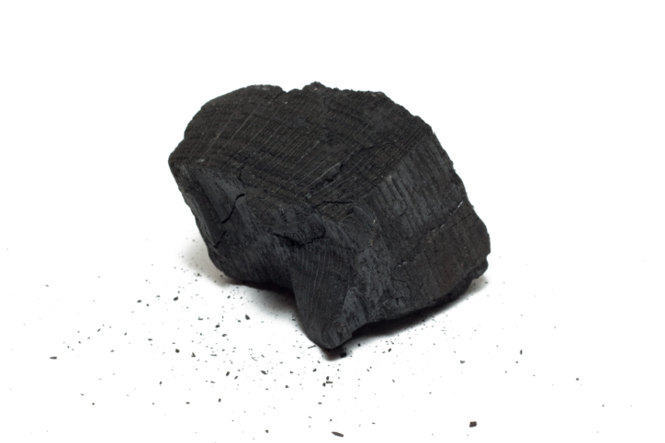
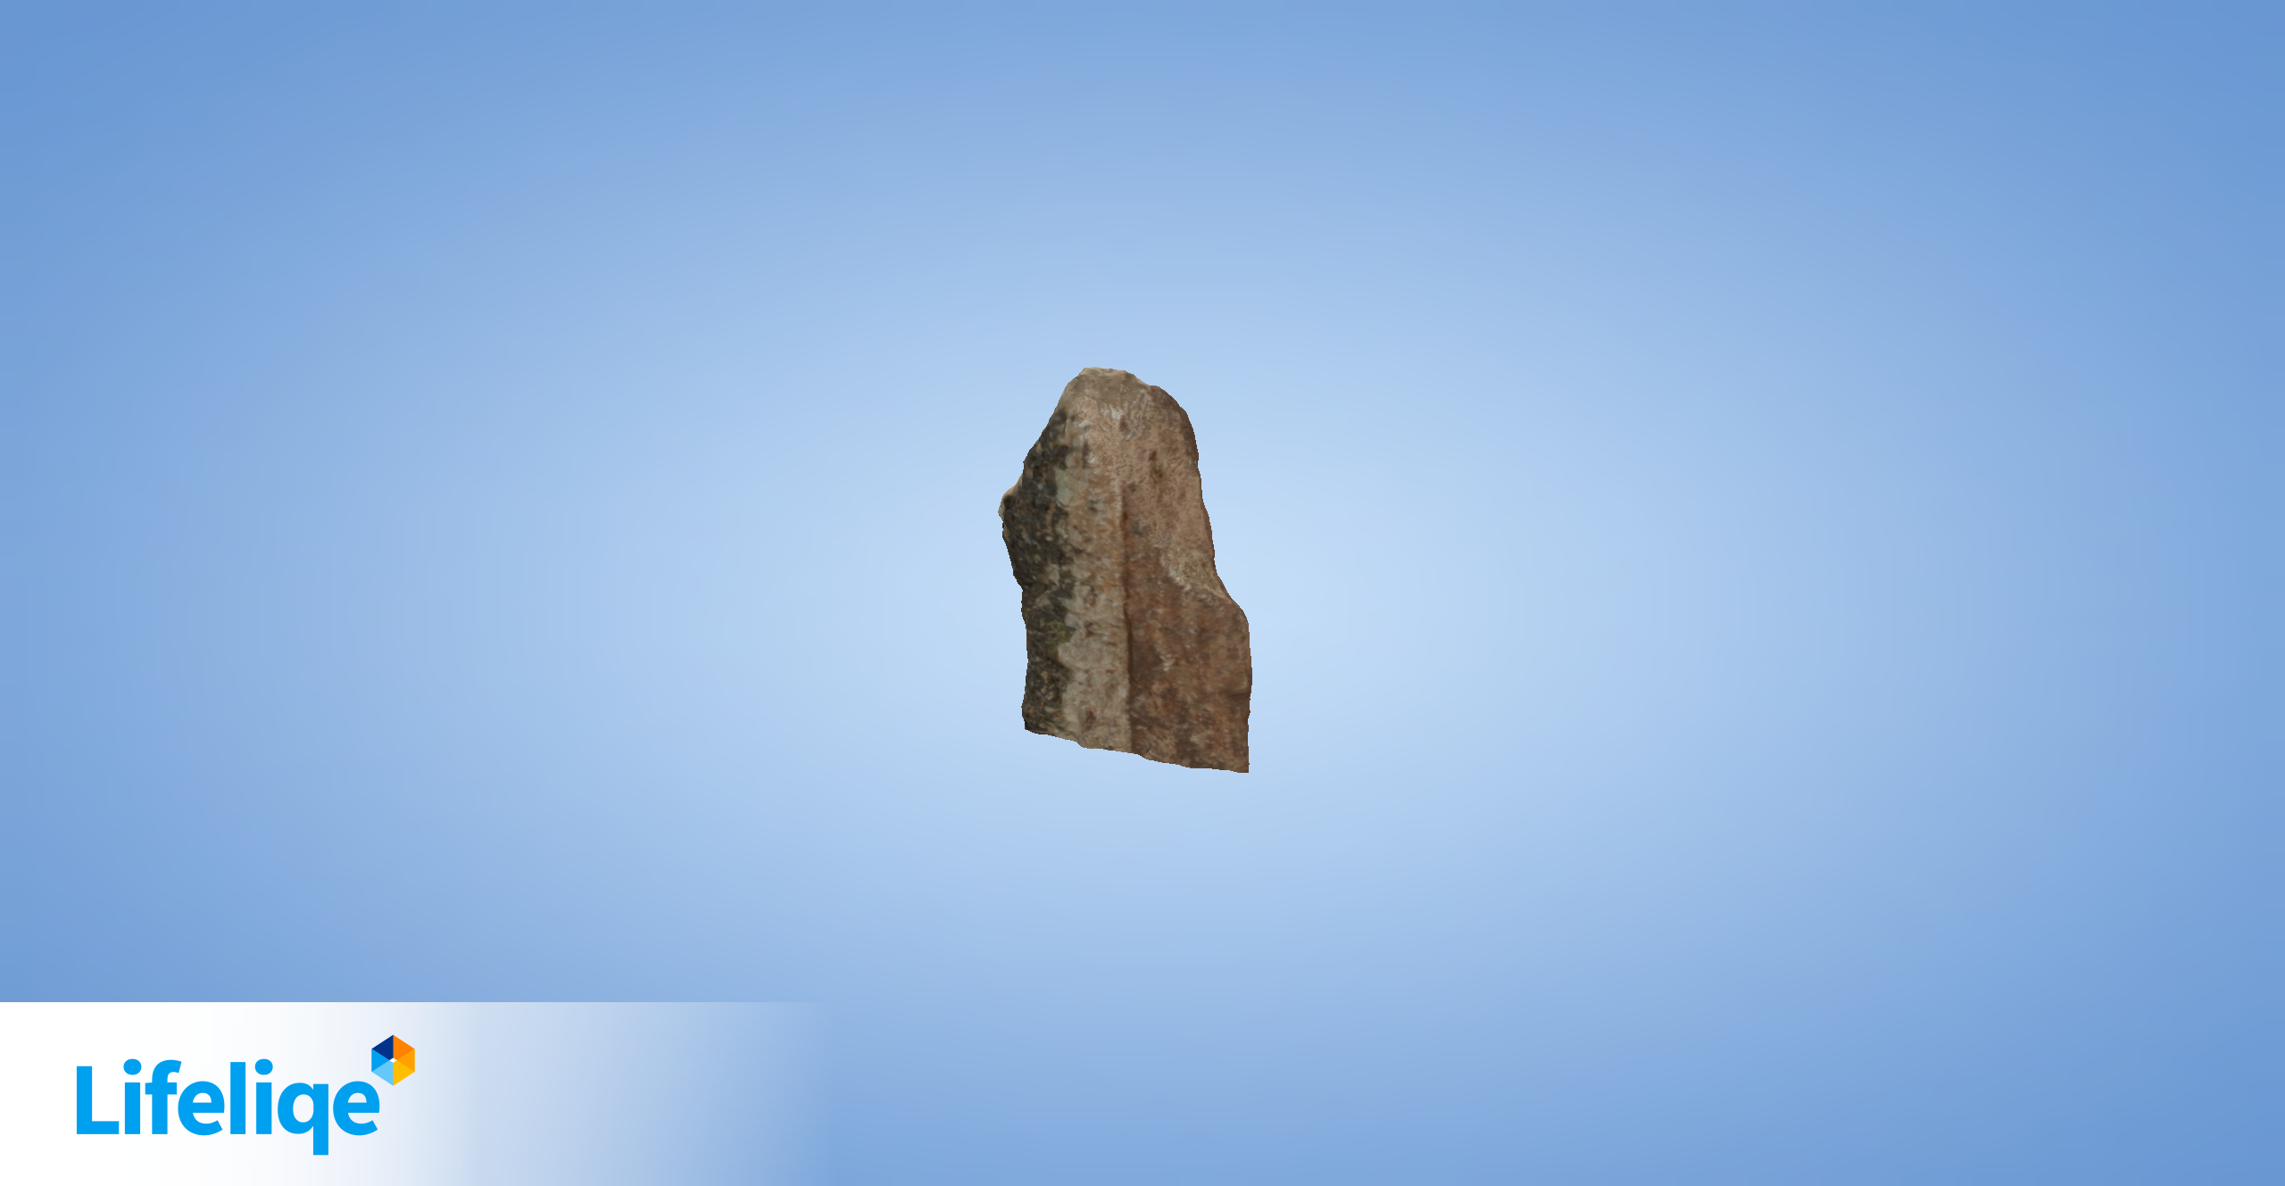
JAK TO FUNGUJE
Jaderná elektrárna
Jaderný reaktor je zařízení, v němž se energie uvolněná při jaderném štěpení přeměňuje na energii tepelnou, která se pak v klasické elektrárenské části využívá k výrobě elektrické energie.
Uran
Tepelná elektrárna
Základní princip fungování uhelné elektrárny je založen na přeměně energie tepelné na mechanickou a mechanické na elektrickou. Teplo uvolněné v kotli ohřívá vodu procházející trubkami uvnitř kotle a mění ji v páru. Pára proudí do turbíny, jejím lopatkám předá svou pohybovou energii a roztočí ji.
Černé uhlí

Slide 6
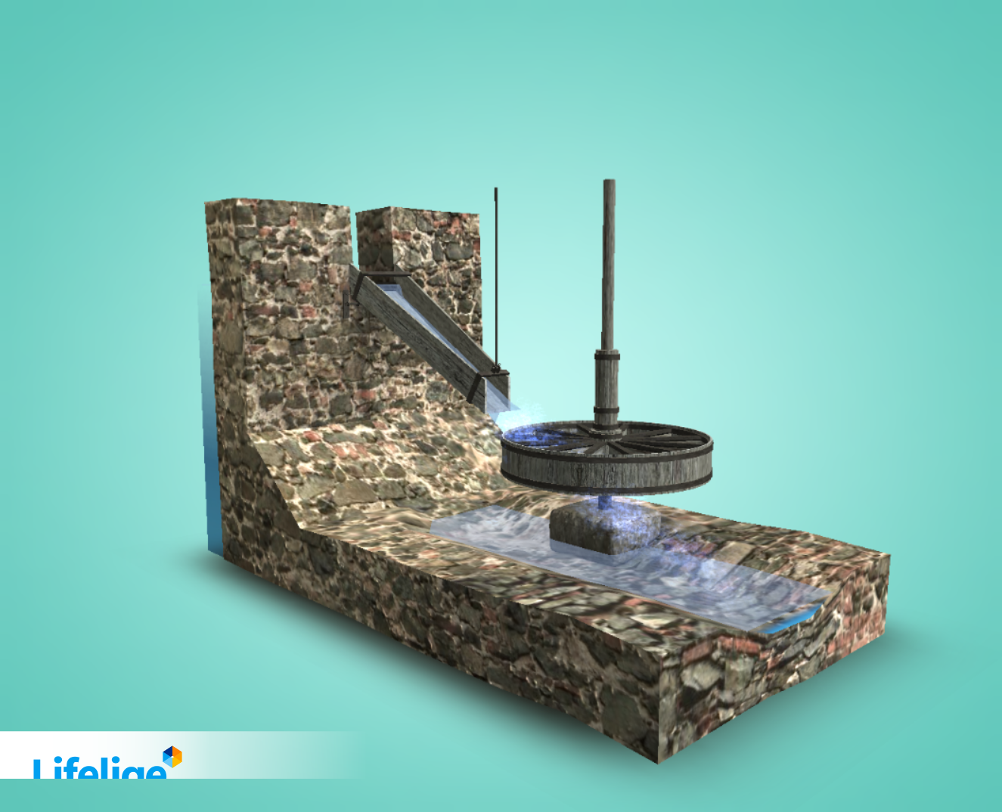
VODNÍ ELEKTRÁRNA
Voda z přehrady vtéká do kanálu který vede až k turbíně a vzniká rotační energie ta vede ke generátoru, který ji přemění na energii elektrickou.

Slide 7
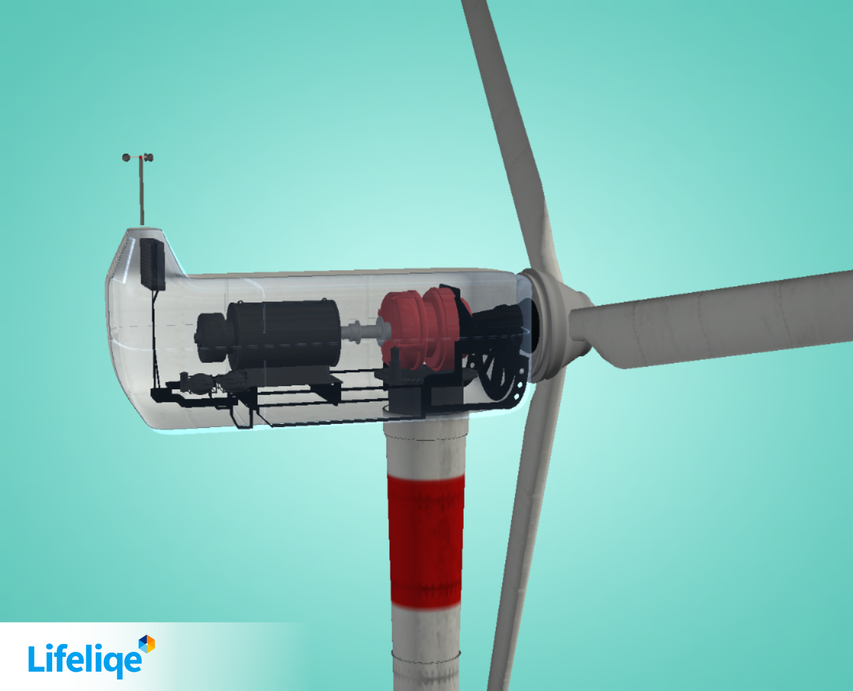
VĚTRNÁ ELEKTRÁRNA
Vítr proudí směrem proti listům rotoru a tlakem roztáčí rotor. Do rotoru je připevněna hřídel a ta vede přes převodovku, která koryguje rychlost, až ke generátoru a ten přemění pohybovou energii na elektřinu.
Aretace=brzda

Slide 8
Konec
Šimon, Viktor, Bruno, Vojta

